Slide 1
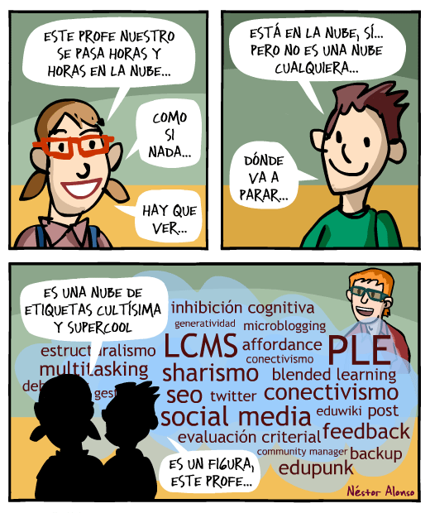
Alonso N. En la nube. 2 de septiembre de 2009. En: Educ@contic: el uso de las TIC en el aula [acceso 06 de julio de 2012] . Disponible en http://www.educacontic.es/blog/en-la-nube

Slide 2
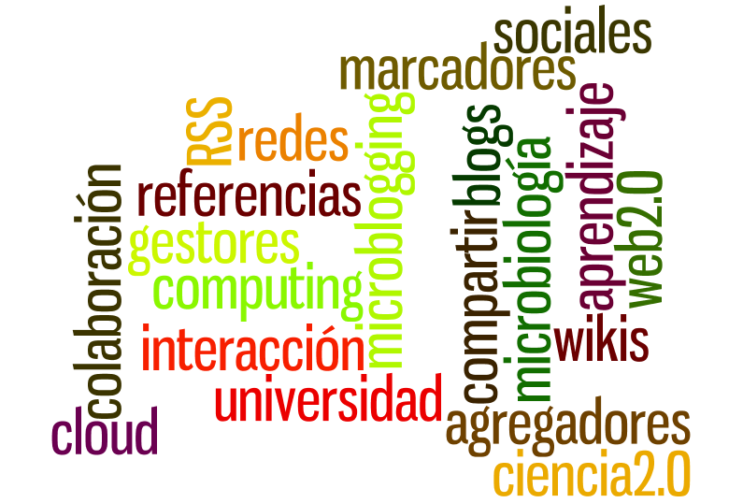


Microbiología y Ciencia 2.0
Mar Sanz, Carmen Muñoz, Cristina Ortiz
UCM. Facultad de Veterinaria. Biblioteca
I Reunión de Docencia y Difusión de la Microbiología
Madrid, 12-13 de julio de 2012

Slide 3


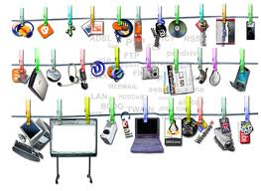
Contexto

Slide 4
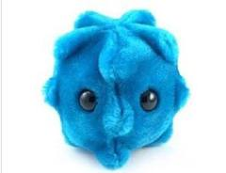
¿Dónde buscamos hoy día la información?
Documentos científicos y de divulgación
Libros
Páginas web nativas
Web 2.0

Slide 5
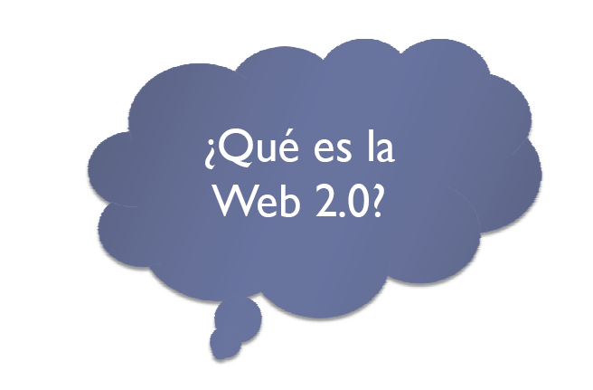

Slide 6
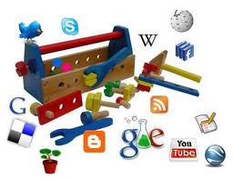

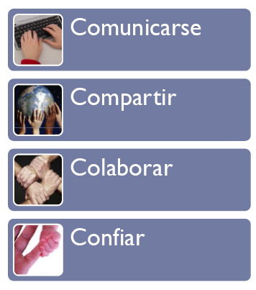
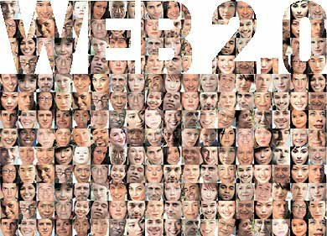
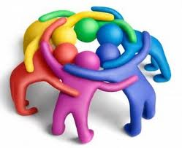
La Web como plataforma
Conjunto de herramientas
Inteligencia colectiva
Actitud
Redes sociales

Slide 7
¿Por qué aplicar las herramientas de la web 2.0 a la docencia?
…mi intención a la hora de utilizar las TIC en la docencia no es tanto apuntarme a la última tendencia como la de utilizar redes de comunicación habituales en la franja de edad y cultura general de estos alumnos para así depositar mayores intenciones de motivación positiva y diálogo constructivo desde sus propios campos de relación.
Fernández-Coca A. El uso de las redes 2.0 como herramienta de conquista del interés por la materia. La Cuestión Universitaria. 2011 [acceso 20 de junio de 2012]; 7: 69-83. Disponible en: http://www.lacuestionuniversitaria.upm.es/web/articulo.php?id_articulo=85

Slide 8
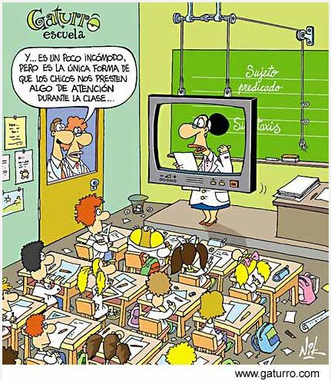
¿Por qué aplicar las herramientas de la web 2.0 a la docencia?

Slide 9
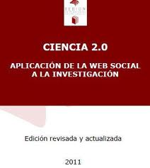
Ciencia 2.0 es…
…la aplicación de las tecnologías de la web social al proceso científico.
REBIUN. Ciencia 2.0: aplicación de la web social a la investigación. Ed. rev. y act. Madrid: REBIUN; 2011 [acceso 09 de junio de 2012]. Disponible en: http://www.rebiun.org/export/sites/Rebiun/pruebaConfig/documentos/Ciencia20_2011.pdf

Slide 10
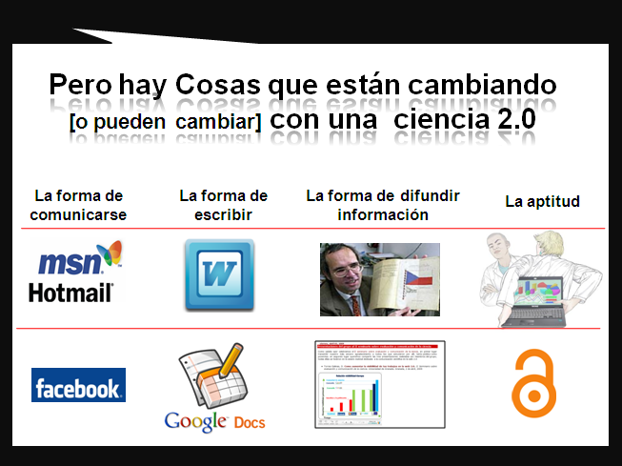
Torres-Salinas D. Indicadores para una ciencia 2.0. En: Mesa Redonda: Perspectivas de análisis de proyectos digitales. IX Workshop REBIUN Proyectos Digitales. Salamanca; 1-2 de octubre de 2009 [acceso 15 de junio de 2012]. Disponible en: http://sabus.usal.es/workshop/pdfs/2/torressalinas.pdf

Slide 11
Objetivo
Mostrar a los docentes universitarios en Microbiología el potencial que ofrecen las herramientas de la web 2.0 en:
los procesos de investigación, creación y difusión del conocimiento
el proceso de enseñanza-aprendizaje
la planificación docente

Slide 12

¿Qué herramientas de la ciencia 2.0 podemos utilizar en la docencia y la investigación?

Slide 13

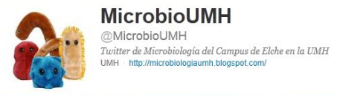

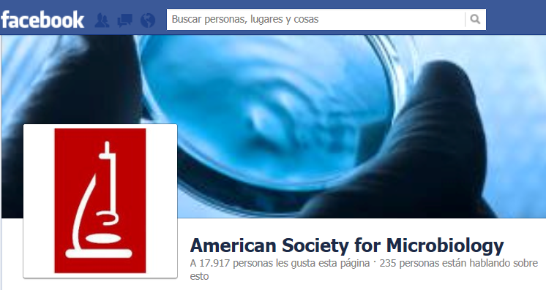



Búsqueda de información
  Redes sociales científicas
  Redes sociales
Sindicación de contenidos
Bases de datos de científicos

Slide 14

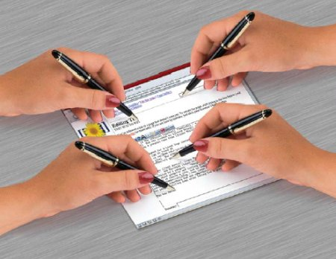





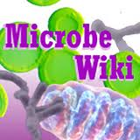
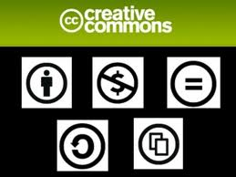

Creación de contenidos y difusión de resultados
  Blogs
Propiedad intelectual
Wikis

Slide 15






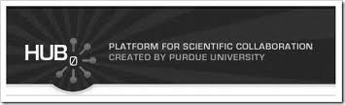





Creación de contenidos y difusión de resultados
Servicios
de noticias científicas
Plataformas
para la investigación
Acceso abierto

Slide 16


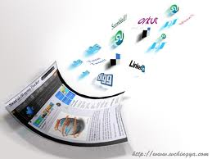







Evaluación y gestión de la información
Índices de citas
Marcadores sociales
y gestores de referencias bibliográficas

Slide 17

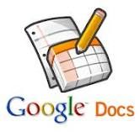









Instrumentos participativos

Slide 18
Servicios 2.0 seleccionados
Redes sociales:
Facebook | http://www.facebook.com/
Twitter | https://twitter.com/
ASM en Facebook | http://www.facebook.com/asmfan
MicrobioUMH en Twitter | http://twitter.com/MicrobioUMH
Redes sociales científicas:
Academia | http://www.academia.edu
ResearchGate | http://www.researchgate.net
Bases de datos de científicos:
Researcher ID | http://www.researcherid.com
Sindicación de contenidos:
Google Reader | http://www.google.com/reader
Blogs:
Science Blogs | http://scienceblogs.com
PLoS Blog | http://www.plos.org/cms/blog

Slide 19
Servicios 2.0 seleccionados
Blogs de Nature | http://blogs.nature.com
Small Things Considered | http://schaechter.asmblog.org/
Microbiología UMH | http://microbiologiaumh.blogspot.com.es/
MicrobiologyBytes | http://www.microbiologybytes.com/blog/
Wikis:
Open Wet Ware | http://openwetware.org/wiki
MicrobeWiki | http://microbewiki.kenyon.edu
Propiedad intelectual:
Creative Commons | http://es.creativecommons.org/
Plataformas para la investigación:
HUBzero | http://hubzero.org
MyExperiment | http://www.myexperiment.org
Servicios de noticias científicas:
Servicio de Información y Noticias Científicas | http://www.agenciasinc.es
ScienceDaily | http://www.sciencedaily.com

Slide 20
Servicios 2.0 seleccionados
Science News | http://news.sciencemag.org/
Science 2.0 | http://schaechter.asmblog.org/
Acceso abierto:
BASE - Bielefeld Academic Search Engine | http://www.base-search.net
Public Library of Science | http://www.plos.org
Open Wet Ware | http://openwetware.org/wiki
DOAJ | http://www.doaj.org/
OpenCourseWare | http://www.ocwconsortium.org/
OpenCourseWare de la Universidad de Sevilla | http://ocwus.us.es/microbiologia/
Índices de citas:
Google Académico | http://scholar.google.es
Microsoft Academic Search | http://academic.research.microsoft.com/
Marcadores sociales y gestores de referencias bibliográficas:
Delicious | http://www.delicious.com
Digg | http://digg.com

Slide 21
Servicios 2.0 seleccionados
CiteUlike | http://www.citeulike.org
Connotea | http://www.connotea.org
Diigo | http://www.diigo.com
Mendeley | http://www.mendeley.com
Zotero | http://www.zotero.org
Instrumentos participativos:
Google Docs | http://docs.google.com
Google Calendar | www.google.com/calendar?hl=es
Doodle | http://doodle.com/
WhenIsGood | http://whenisgood.net/
Dropbox | https://www.dropbox.com/
Google Drive | https://drive.google.com/start
SlideShare | http://www.slideshare.net
Scribd | http://www.scribd.com
SciVee | http://www.scivee.tv
Mindomo | http://www.mindomo.com

Slide 22
Bibliografía
REBIUN. Ciencia 2.0: aplicación de la web social a la investigación. Ed. rev. y act. Madrid: REBIUN; 2011 [acceso 09 de junio de 2012]. Disponible en: http://www.rebiun.org/export/sites/Rebiun/pruebaConfig/documentos/Ciencia20_2011.pdf
Cabezas-Clavijo A, Torres-Salinas D, Delgado-López-Cózar E. Ciencia 2.0: catálogo de herramientas e implicaciones para la actividad investigadora. Prof inf. 2009 [acceso 11 de junio de 2012];18(1):72-78. Disponible en: http://www.elprofesionaldelainformacion.com/contenidos/2009/enero/09.pdf
Cuesta Morales P, Gómez Rodríguez AM. Web 2.0 e Educación. Rev formación innov educ univ. 2008 [acceso 09 de junio de 2012];1(2):52-57. Disponible en: http://webs.uvigo.es/refiedu/Refiedu/Vol1_2/web_pedro_alma.pdf
Flores O, Verdú N, Giménez P, Juárez J, Mur JA, Menduiña C. Web 2.0 en la docencia universitaria: aprendizaje colaborativo a través de la tecnología. Rev electrón investig psicoeduc psicopedag. 2011 [acceso 11 de junio de 2012];9(2):931-960. Disponible en: http://www.investigacion-psicopedagogica.org/revista/new/ContadorArticulo.php?562
Cuesta Morales P. Utilizando herramientas de la web 2.0 en la coordinación docente. En: Hernández Ortega J, Pennesi Fruscio M, Sobrino López D, Vánzquez Gutiérrez A, coordinadores. Experiencias educativas en las aulas del siglo XXI: innovación con TIC. Barcelona: Ariel; 2011 [acceso 12 de junio de 2012]. p. 248-251. Disponible en: http://www.ciberespiral.org/attachments/225_Experiencias_educativas20.pdf
Arroyo Vázquez N. ¿Web 2? ¿web social? ¿qué es eso?. Educación y biblioteca. 2007;161:69-74

Slide 23
Bibliografía
Fernández-Coca A. El uso de las redes 2.0 como herramienta de conquista del interés por la materia. La Cuestión Universitaria. 2011 [acceso 20 de junio de 2012];7:69-83. Disponible en: http://www.lacuestionuniversitaria.upm.es/web/articulo.php?id_articulo=85
Repiso R. Nuevas tendencias en comunicación científica: Ciencia 2.0 y divulgación científica. En: II Congreso internacional Sociedad Digital. Madrid; 26 de octubre de 2011 [acceso 15 de junio de 2012]. Disponible en: http://www.slideshare.net/rrepiso/nuevas-tendencias-en-comunicacin-cientfica
Gómez Domínguez D. La Web Social y el uso de sus herramientas 2.0 en la docencia universitaria. Granada; 10-12 y 17-19 de mayo de 2011 [acceso 6 de junio de 2012]. Disponible en: http://www.slideshare.net/davidgadir/la-web-social-y-el-uso-de-sus-herramientas-20-en-la-docencia-universitaria
Shee K, Strong M, Guido NJ, Lue RA, Church GM, Viel A. Research, Collaboration, and Open Science Using Web 2.0. J microbiol biol educ. 2010 [acceso 6 de junio de 2012];11(2):130-134. Disponible en: http://jmbe.asm.org/index.php/jmbe/article/view/219/html_67
Conole G, Alevizou P. A literature review of the use of Web 2.0 tools in Higher Education: a report commissioned by the Higher Education Academy. Walton Hall: The Open University; 2010 [acceso 7 de junio de 2012]. Disponible en: http://www.heacademy.ac.uk/assets/EvidenceNet/Conole_Alevizou_2010.pdf
Torres-Salinas D. Indicadores para una ciencia 2.0. En: Mesa Redonda: Perspectivas de análisis de proyectos digitales. IX Workshop REBIUN Proyectos Digitales. Salamanca; 1-2 de octubre de 2009 [acceso 15 de junio de 2012]. Disponible en: http://sabus.usal.es/workshop/pdfs/2/torressalinas.pdf

Slide 24
